Slide 1
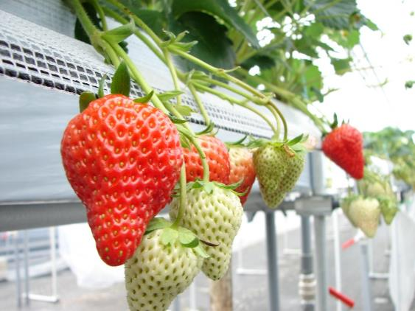
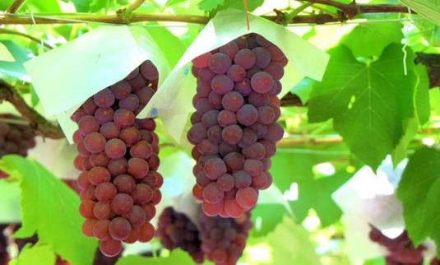
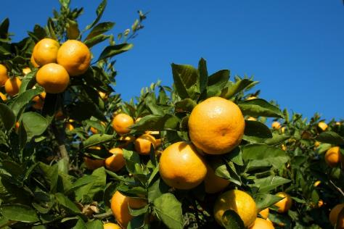
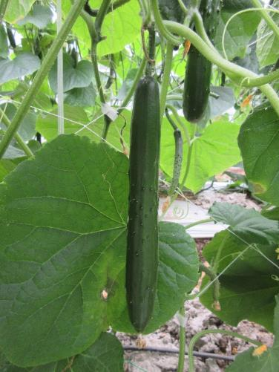
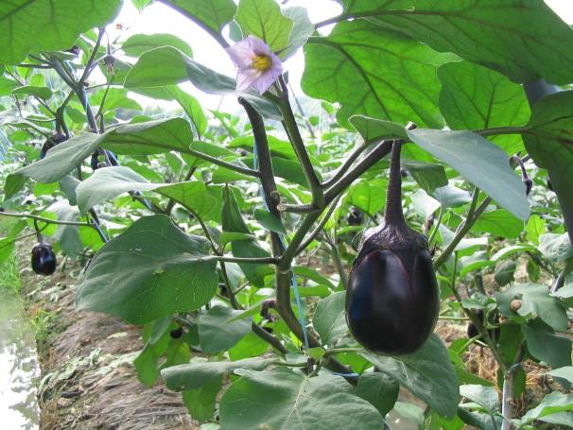
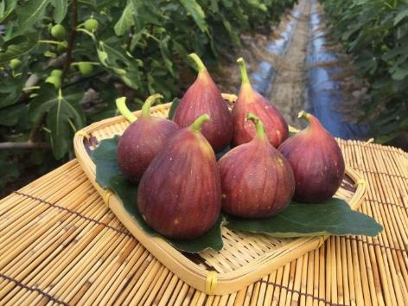
大阪府職員 農学職のご案内

Slide 2
農学職の仕事 ～農政の企画立案＆普及指導活動～
【本庁】
生産現場のニーズや社会情勢等を踏まえて、大阪府においてめざすべき「農業の姿」を検討・企画立案し、実践します。
【現場】
主に「普及指導員」として、直接農業者等に働きかけながら、生産現場のニーズを くみとり、地域農業の振興・活性化に向け、関係機関と一丸となって取り組みます。
普及指導員とは･･･
栽培・加工技術や経営に関する知識を的確に農業現場に普及する、国家資格を持つ職員です。この資格は、農と緑の総合事務所農の普及課に配属となり、実務経験を２年経験したのち、受験が可能となります。

Slide 3
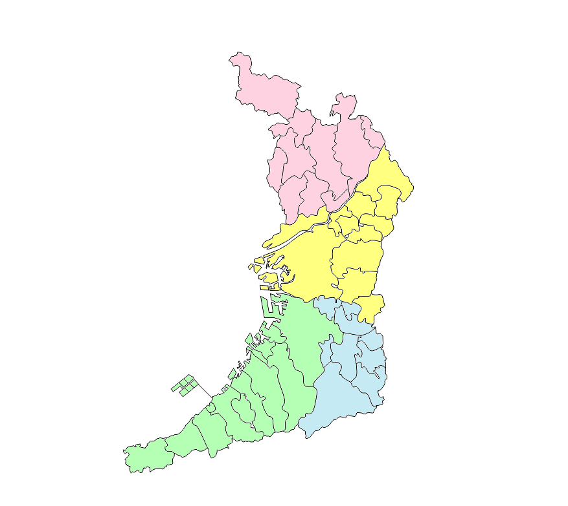
農学職の主な配属先（環境農林水産部）
◆北部農と緑の総合事務所（茨木市）
所属：農の普及課、地域政策室 など
◆中部農と緑の総合事務所（八尾市）
◆本庁 咲洲庁舎（大阪市）
所属：農の普及課、地域政策室 など
所属：農政室、流通対策室 など
大阪府立環境農林水産総合研究所（羽曳野市）
◆泉州農と緑の総合事務所（岸和田市）
所属：農業大学校 など
所属：農の普及課、地域政策室 など
◆南河内農と緑の総合事務所（富田林市）
所属：農の普及課、地域政策室 など
Notes:
文字が見えにくかったので調整しました。

Slide 4
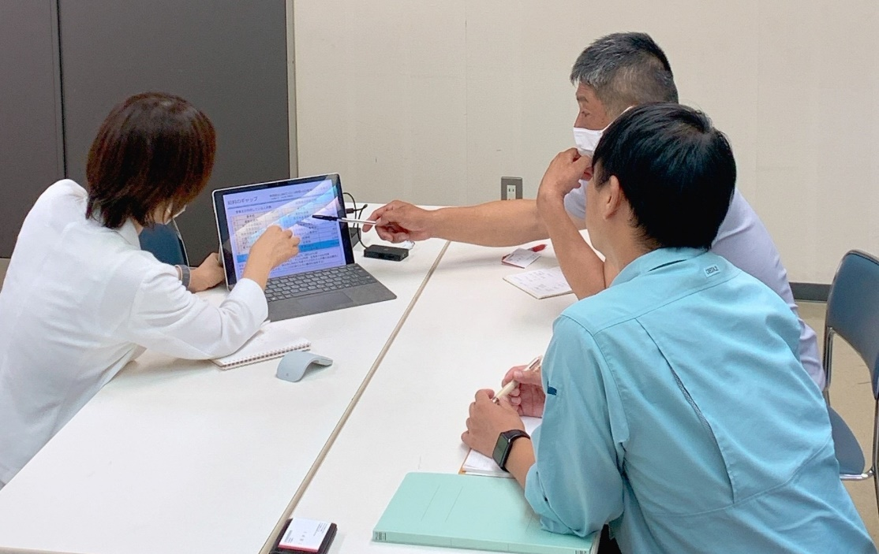
農学職の具体的な業務内容
経営意欲の高い農業者の経営改善支援
農業者へのコンサルタント派遣、法人化支援など、農業者の経営能力強化に取り組んでいます。
コンサルを活用した農業者へ経営指導

Slide 5
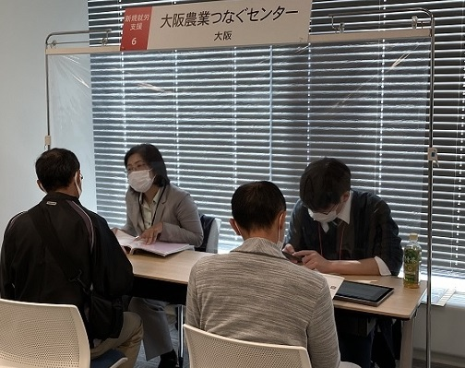
農学職の具体的な業務内容
新規就農者・企業の確保育成
新規就農者の参入促進と定着の取組み、企業参入のトータルサポート、
農と福祉の連携の推進などに取り組んでいます。
就農相談会の様子

Slide 6
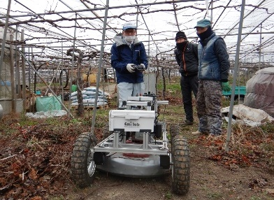
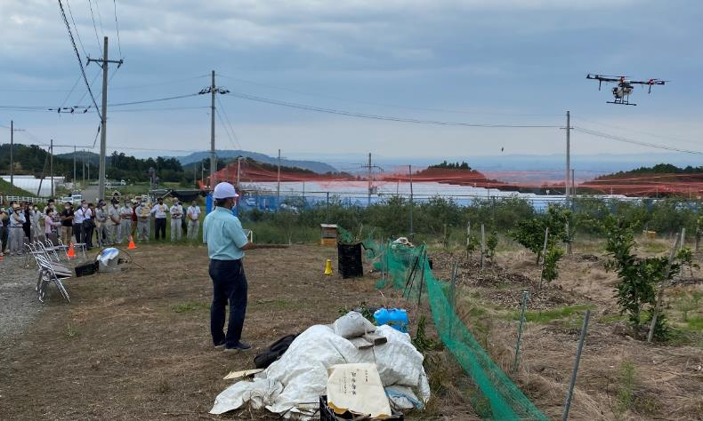
農学職の具体的な業務内容
成長と持続に資するスマート技術導入の推進
スマート農業を実現するための農業技術の実証・普及に取り組んでいます。
農業者に自動草刈り機の使用方法を普及
ドローンによる農薬散布の実演見学会の開催

Slide 7
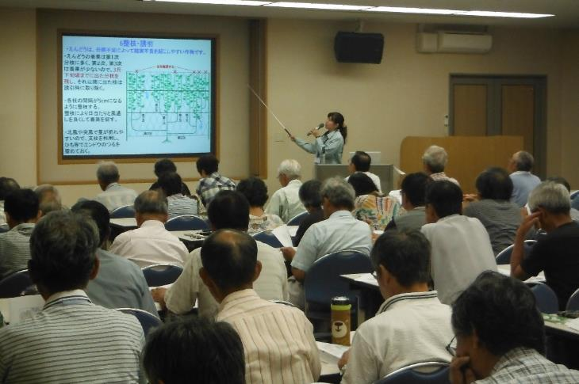
農学職の具体的な業務内容
豊かな食や農に接する機会の充実、エコ農産物の推進など
高品質な農産物の安定供給に向けた産地への支援、大阪エコ農産物等の生産振興などに取り組んでいます。
大阪エコ農産物の認証マーク
（市町村やJAとも連携）
栽培技術や農薬の適正使用についての
講習会の開催
※「大阪エコ農産物」は、農薬や化学肥料の使用を通常の半分以下に抑えて栽培された大阪府が認証する農産物です。

Slide 8
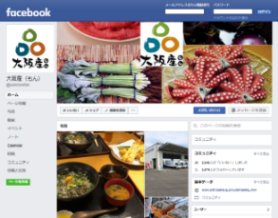
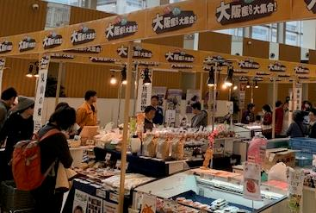
農学職の具体的な業務内容
大阪産（もん）を知る機会の充実
HPやFacebookでの効果的な情報発信やイベント開催など、
大阪産（もん）を知る機会の充実を図っています。
大阪産(もん)Facebookの運用
大阪産(もん)をPRするイベントの開催

Slide 9
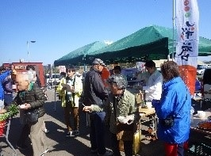
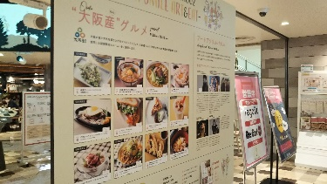
農学職の具体的な業務内容
大阪産（もん）を食べる機会の充実
農産物直売所の魅力向上、量販店や駅ナカ、マルシェなど府民に身近な購入場所と機会の提供、大阪産（もん）を味わえる飲食店の拡大などを進めています。
直売所の活性化を図るイベントの開催
大阪産(もん)を使用したイベントの開催

Slide 10
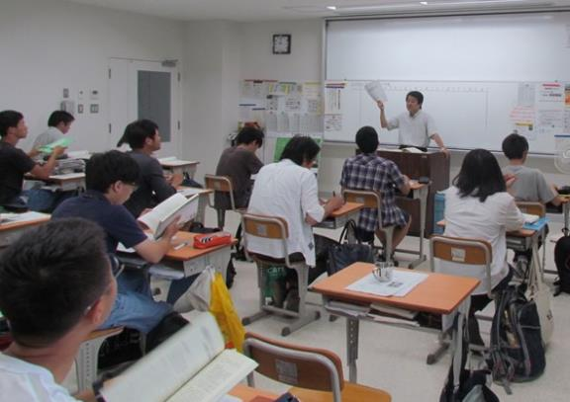
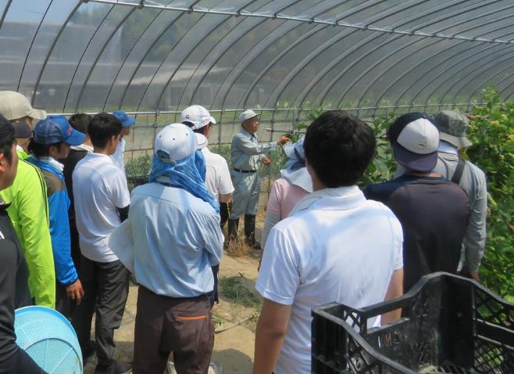
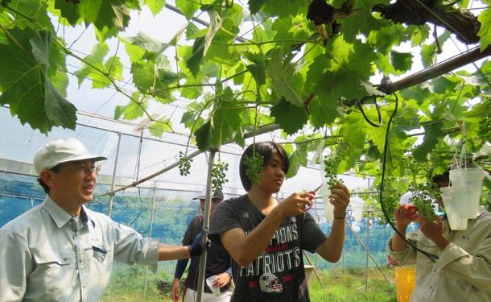
農学職の具体的な業務内容
農業大学校での活動
幅広い視野から農業を考え、時代の変化に応じた技術力、応用力を身につけた農業者及び農業技術者を養成します。
短期研修の実施
学生への授業実施（座学、実習）

Slide 11
農学職の仕事＝農政の企画立案＆普及指導活動
主に「普及指導員」として、直接農業者等に働きかけながら、
生産現場のニーズをくみとり、地域農業の振興・活性化に向け、
関係機関と一丸となって取り組みます。
生産現場のニーズや社会情勢等を踏まえて、
大阪府においてめざすべき「農業の姿」を検討・企画立案し、実践します。
普及指導員とは･･･
栽培・加工技術や経営に関する知識を的確に農業現場に普及する、国家資格を持つ職員です。農と緑の総合事務所に配属となり、実務経験を２年経験したのち、国家資格の受験が可能となります。

Slide 12
農学職に求める人材
農学職は、農業者を通じてその地域の農業を振興する仕事です。
そのため、地域で栽培されている農産物だけでなく、様々なことに関心を持って観察し、農業者それぞれの個性・考え方を理解した上で、仕事を進める必要があります。
また、関係機関と連携して仕事をすることが多いため、調整能力が求められます。
学生のときに学んだことなど、自分の能力を仕事で活かしたいという積極的な思いを持った方にぜひ農学職として一緒に働いてほしいと思います。
みなさまのチャレンジを心よりお待ちしております！

